Slide 1
포트폴리오 팀
1팀
곽태웅(팀장) 정혜빈 권도용 안은준
2팀
윤형도(팀장) 윤정도 김하랑
3팀
김윤주(팀장) 변휘란 성준영 우현정 남대성 권기현
4팀
박성욱(팀장) 박민정 박지은 조수민 박민선 이호승
5팀
최성영(팀장) 김경태 전민규 한정한 김주관 박혜원
개인
이하형 지승현

Slide 2
포트폴리오 개발 방식
팀원 PC 공유폴더 이용
작업시 파일 충돌 발생시 해결 시간 많이 소모
GitHub 웹사이트 이용 (권장)
작업시 파일 충돌 발생시 해결 시간 적게 소모
학원, 집 등에서도 자유롭게 공유해서 작업 가능
GitHub 주소를 자신의 이력서에 기재해서 구직시 도움

Slide 3
포트폴리오 팀별 발표
요일별 2교시에 팀별로 진행사항 발표 (팀장이나 팀원)
10/12~부터(휴일이면 다음날 함께 발표)
월:1팀
화:2팀
수:3팀
목:4팀
금:5팀
1교시(회의 및 자료 병합), 2교시(팀별 발표)
포트폴리오 진행상태를 고려해서 회의시간을 늘릴수 있음

Slide 4
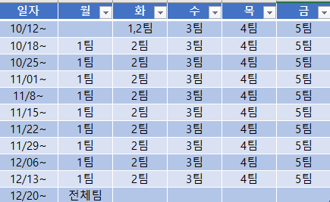
팀별 발표 일정(개인은 희망일자)

Slide 5
발표내용
개발문서
주제, 팀원소개, 일정, 설계, 개발진행과정, 변경사항 등
화면 시연
특별한 소스 로직
복잡하거나, 시간이 많이 소요 된것
툴이나 서비스 도입
ex>스프링 부트, 아마존 웹서비스
이슈사항 해결
ex>톰캣 8.5 한글 오류난 것을 9.0으로 해결
이슈사항 진행중
ex>톰캣 10 한글 처리 오류

Slide 6
발표방법 / 업무분장
발표방법
줌(소리가 끊기거나 작은 단점), 유튜브, 동영상
팀장이 하거나 희망 팀원이 발표
업무분장(팀장)
힘들거나 어려운 팀원 돕기
화면 본수는 적게, 핵심로직이나 화면

